Slide 1
영아기 놀이
다문화가족 이중언어환경조성을 위한
부모-자녀 놀이활동
4. 비행기를 타요

Slide 2
준비해 주세요 : 푹신한 이불
1. 바닥에 푹신한 이불을 깔고 아이를 안아줍니다.
ㅇㅇ야, 까꿍
아빠와 재미있는 비행기 놀이를 해볼까?
2. 아이를 무릎 위로 올립니다. 아이를 양손으로 잡아
안전한지 확인한 후, 무릎을 조금씩 흔들며
비행기 놀이를 합니다.
아빠 다리에 올라 타보렴.
이제 비행기를 타러 가자.
슝슝~ ㅇㅇ 가 비행기를 탔구나.

Slide 3
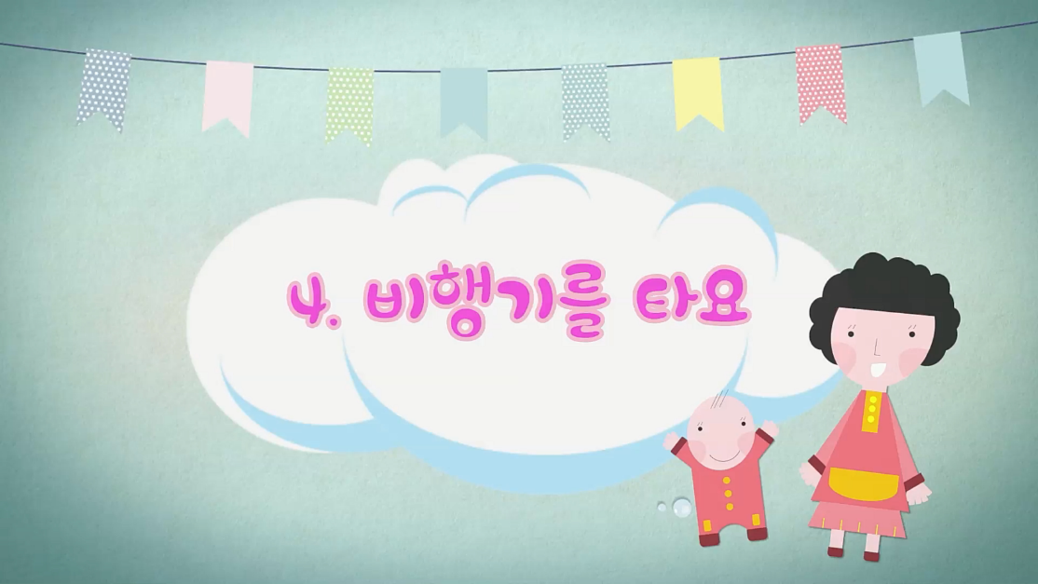
3. ‘비행기’ 노래를 불러주며 비행기 놀이를 합니다.
떴다떴다 비행기 날아라 날아라 높이높이
날아라 우리 ㅇㅇ 비행기~~♪
화면을 클릭하여
함께 영상을 볼까요?

Slide 4
알아두세요
엄마(아빠)가 무릎을 낮게 구부려 아이가 무서워
하지 않도록 높이를 조절합니다.
엄마의 모국어로 비행기 소리를 들려주고 비행기와
관련된 노래를 불러줍니다.

Slide 5
이렇게도 놀아주세요
월령이 어린 아이는 발목에 앉혀서 들었다 놓았다 하는
‘방아놀이’를 할 수 있습니다.
*방아놀이는 ‘비행기를 타요’활동 순서 1번과 2번을 반복하는 놀이입니다.
엄마의 모국에도 재미있는 신체 놀이가 있습니까?
엄마의 모국에서 했던 신체놀이가 있으면
아이와 함께 해봅니다.

Slide 6
아빠는 아이와 함께 보다 더 활동적인 놀이를 할 수 있어
아이들은 아빠와 신체놀이 하는 것을 좋아합니다.
아이를 비행기 태워 위, 아래, 좌우로 흔들어 봅니다.
아주 신나는 비행기놀이가 될 것 입니다.
엄마의 모국어를 아이에게 들려주세요
비행기 :
무릎 :
손 :

